Slide 1


VPN comparer
Държавниците

Slide 2

Цел на проекта
Целта на проекта ни е да помогне на хората, които искат да започнат да използват VPN, но не знаят коя компания ще им предложи най-добра VPN услуга. Чрез нашия
проект потребителите могат да придобият
обща предства за VPN, да се запознаят с
някои от по-популярните VPN-и и да
сравняват VPN-и по някои критерии.

Slide 3
Проблемът и настоящото решение
В днешно време много компании предлагат VPN услуги, но обикновеният потребител, който не разбира от VPN-и не може да прецени кой от всичките VPN-и би му свършил
работа и тук идва нашият проект, който да
помогне на потребителите да направят този
избор.

Slide 4

Вашето решение
Повечето компании, които предлагат VPN ти казват
да купиш тяхната услуга, защото е най-добра-
та, а не ти казват защо тази услуга е най-добра.
Чрез нашата уебстраница целим да дадем от-
говор на този въпрос

Slide 5



Технологии

Slide 6
Как работи?
Когато потребителите посетят сайта могат да се зпознаят с по-базовите функции на VPN и да разберат за няколко категории VPN-и. След това, чрез бутона ,,Compare“ се премстват на нова страница, където могат да сравняват VPN-и по различни критерии –сигурност, скорост на интернета и брой сървъри.

Slide 7
Процесът на работа
Създадохме дизайна на втората страница, кодирахме back-end-а
на страницата и започнахме
презентацията
Избрахме тема,
създадохме идея за дизайн
08.03
10.03
09.03
11.03
Завършихме презентацията
Положихме основата на сайта-първата страница
Оправяхме conflict-и

Slide 8
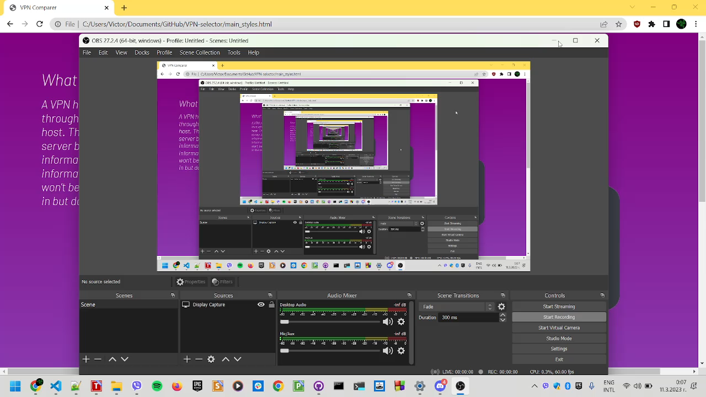
Live demo

Slide 9
Разкажете за Вашето преживяване
Понаучихме да правим сайт чрез CSS, HTML и JS
Нашият екип се състои от няколко държавника- Никола Бугов, Даниел Йорданов, Явор Лазаров, Мартин Стоянов и Виктор Христов
Нашия ментор е Алекс Ганев, който ни помогна да преодолеем бъгове и merge конфликти.
Какво научихте от хакатона?
Кой е вашият екип?
Кой е вашият ментор?

Slide 10


Благодарим Ви за вниманието!

